Slide 1
單元三：旋律進行方式

Slide 2
聆聽以下老師播放一首歌曲
http://www.youtube.com/watch?v=zgWeNEHcsh8
留意：
  音樂速度如何？（快、慢）
  音樂是多少拍？（ ？）
  音樂整體是什麼氣氛？（神秘？悲傷？愉快？）
２４
３４
４４
  音樂的旋律是如何？
  旋律與音樂營造的氣氛有關嗎？

Slide 3

試聽lonely goatherd的頭幾句…
原本 VS 改版
旋律有何改變?

Slide 4
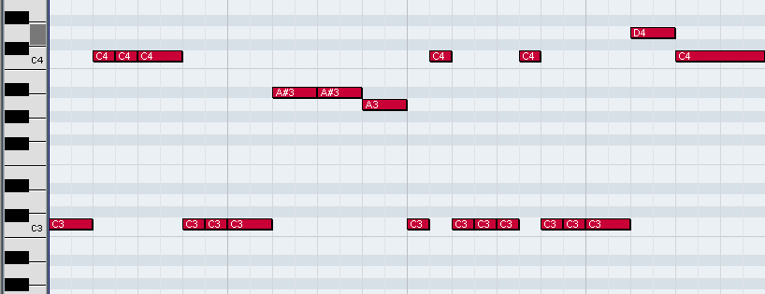
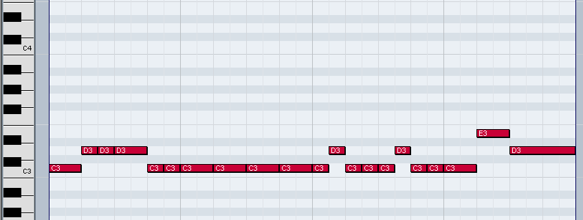
原
本
旋律有何改變?
改版
小結:音樂氣氛營造=速度+旋律+………

Slide 5
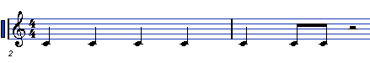
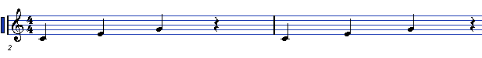

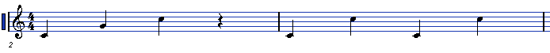
考考你：你會如何形容這些旋律？
第１句：重複音「你怕我怕，個個怕…」
第２句：跳進上行「糖又加…」
第３句：級進上行
第４句：大跳上行

Slide 6
跳進音(大跳、小跳)點分辨?

Slide 7
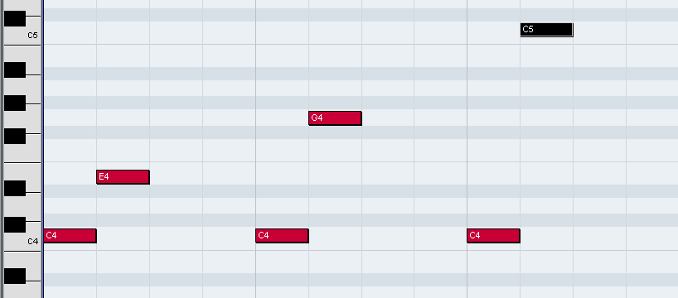
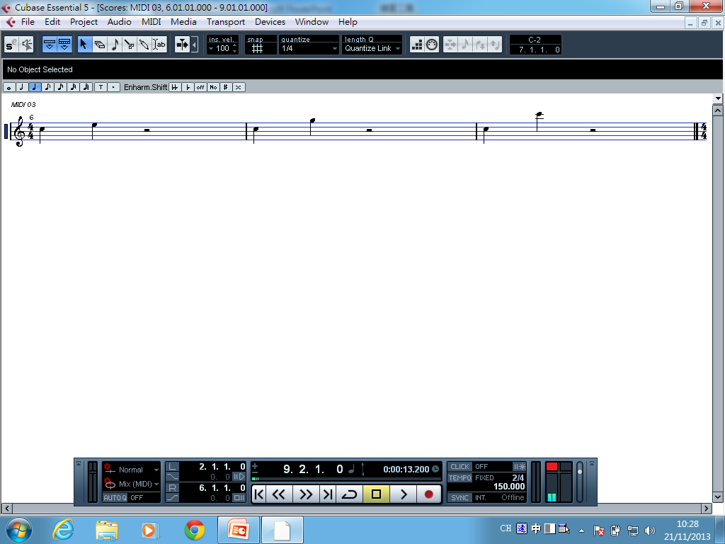
大跳
大跳
小跳
3度音程
5度音程
8度音程

Slide 8
總結
重複音
級進音
上行級進
下行級進
跳進音
上行跳進
下行跳進
旋律動向

